Slide 1
第3章 光的干涉
万助军
zhujun.wan@hust.edu.cn
华中科技大学光学与电子信息学院

Slide 2
3.3 迈克尔逊干涉仪及其变型
3.3.1 迈克尔逊干涉仪
3.3.2 泰曼干涉仪
3.3.3 马赫-曾德尔干涉仪
3.3.4 傅里叶变换光谱仪
3.3.5 外差干涉
3.3.6 Sagnac干涉仪

Slide 3
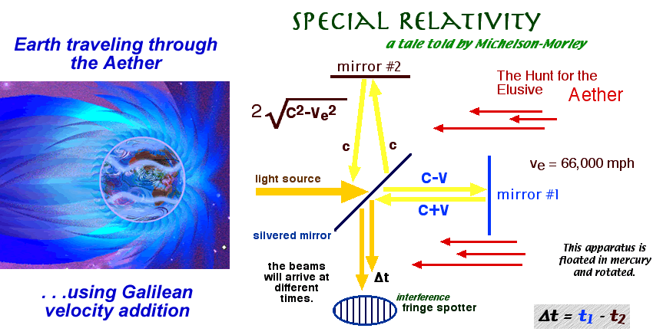
迈克尔逊-莫雷实验
迈克尔逊干涉仪是1881年美国物理学家迈克尔逊和莫雷合作，为研究“以太”漂移实验而设计制造出来的精密光学仪器。实验结果否定了以太的存在，解决了当时关于“以太”的争论，并证明了光速不变原理，为爱因斯坦发现相对论提供了实验依据。

Slide 4
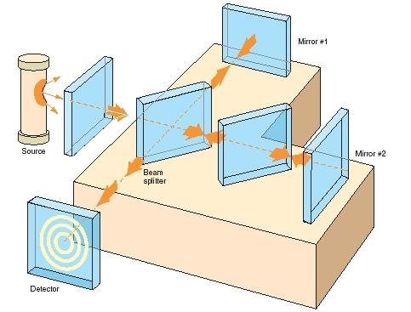
迈克尔逊干涉仪
构成：分光板G₁、补偿板G₂ 、反射镜M₁和M₂ 、观察系统L 。
原理：M₂的镜像M₂ʹ与M₂ 构成一个虚平板，当M₂ʹ与M₂平行时，产生圆环状等倾条纹。
特点：当M₁向着M₂ʹ平移，虚平板变薄，条纹向中心收缩，并一一消失，条纹变得稀疏；当M₁背向M₂ʹ平移，条纹不断从中心冒出，向外围扩展，条纹变得密集； M₁每移动距离λ/2，消失或者冒出一个条纹。

Slide 5
迈克尔逊干涉仪—楔形板条纹
当M₂ʹ与M₁不平行时，由于采用扩展光源，并且入射光的角度没有固定，所产生的并非标准等厚条纹。
条纹发生弯曲，凸向楔形棱边，越靠近棱边，弯曲越厉害，且对比度下降。
根据光程差公式，在靠近视场边缘处，入射角更大，cosθ₂↓，需要靠增加厚度h来补偿，达到同级条纹所需的光程差。
当M₁向着M₂ʹ平移，条纹不断从棱边一侧冒出，并向右扩展；当M₁背向M₂ʹ平移，条纹不断向棱边移动并一一消失；M₁每移动距离λ/2，消失或者冒出一个条纹。

Slide 6
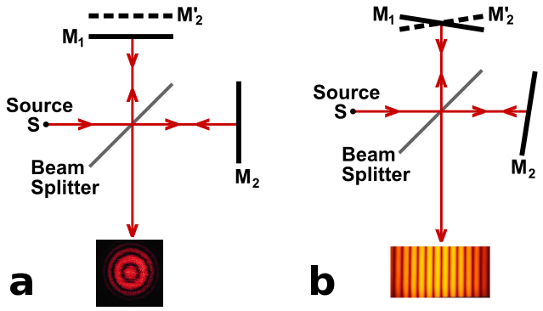
迈克尔逊干涉仪—楔形板条纹
当楔形板较薄且观察范围较小时，入射光角度的影响较小，可以观察到近似平行的等厚条纹。

Slide 7
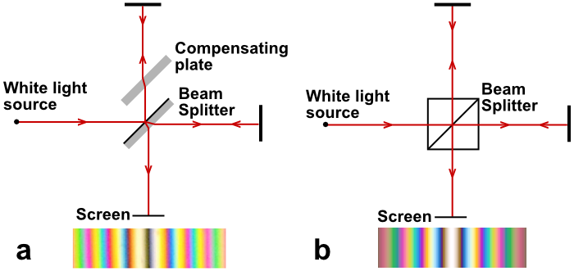
迈克尔逊干涉仪—楔形板白光条纹
当楔形板极薄时（几个波长量级），以白光照射，可以观察到彩色等厚条纹。
在M₂ʹ与M₁交叉位置，因为对所有波长均为0级干涉，条纹为白色，两侧则为彩色条纹。
白光干涉时，补偿板是必须的，因为玻璃会造成色散，无法用空气中的行差来补偿。

Slide 8
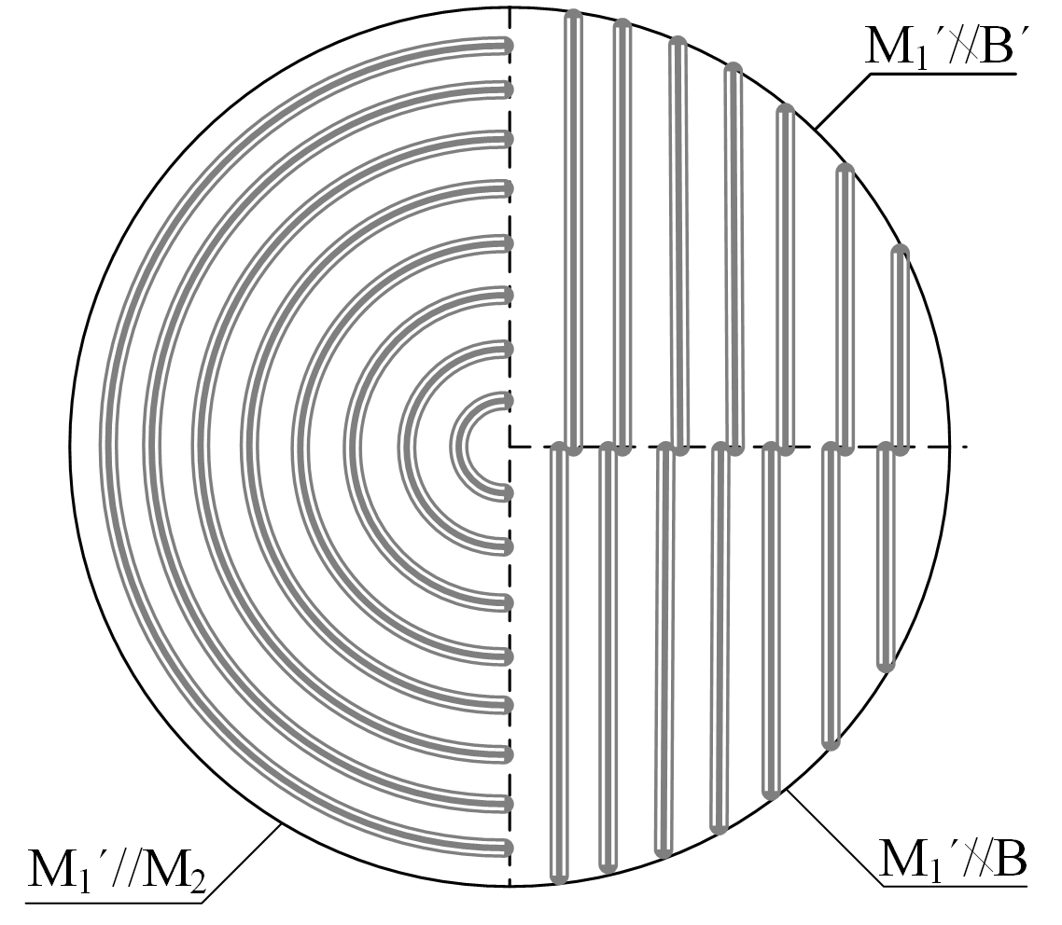
迈克尔逊干涉仪的应用—长度标定
判断M₁ʹ与B或Bʹ相交，需临时切换白光照明，通过交叉位置的白光条纹来确定。
将标准具的两个反射镜B、Bʹ置于迈克尔逊干涉仪的反射镜M₂附近，光同时照射M₂与B（或者M₂与Bʹ）。
调节M₁//M₂ʹ，M₂与M₁产生等倾干涉；平移M₁使其在光路II中的虚像M₁ʹ分别与B和Bʹ相交，产生等厚干涉。
以单色光照明，在屏的两半分别观察到等倾和等厚条纹，移动M₁，通过数冒出的条纹数可知标准具长度d中包含的波长数。
相对于实物的热胀冷缩，原子的发光波长更加稳定。

Slide 9
迈克尔逊干涉仪的应用
测量波长：移动M₁，测出移动的距离，数出相应“冒出”或“缩进”的条纹个数，可算出入射波波长。
测量厚度或折射率：在光路中插入待测介质，根据条纹变化，已知折射率，则可得到厚度；已知厚度，则可得到折射率。

Slide 10
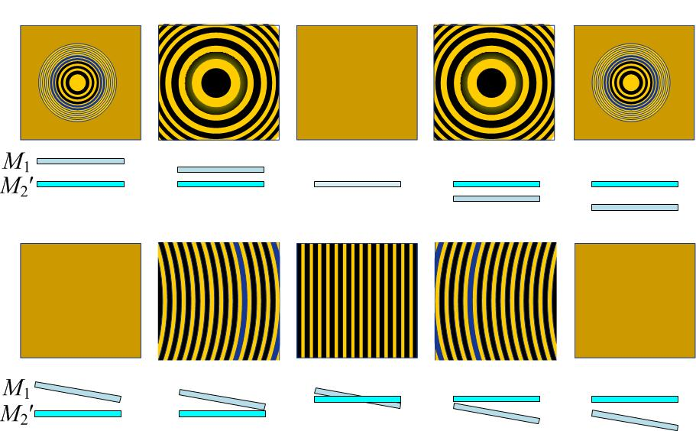
迈克尔逊干涉仪的干涉条纹
等倾干涉条纹
中心条纹内陷，整组条纹内缩，变得更加稀疏。
中心有条纹冒出，整组条纹外移，变得更加密集。
等厚干涉条纹
条纹不断从棱边一侧冒出，并向左扩展。
条纹不断向左移动，并一一消失于棱边处。

Slide 11
3.3 迈克尔逊干涉仪及其变型
3.3.1 迈克尔逊干涉仪
3.3.2 泰曼干涉仪
3.3.3 马赫-曾德尔干涉仪
3.3.4 傅里叶变换光谱仪
3.3.5 外差干涉
3.3.6 Sagnac干涉仪

Slide 12
泰曼干涉仪
泰曼干涉仪也是迈克尔逊干涉仪的变型，以平行光入射，两臂产生等厚干涉条纹，可用于检测各种光学元件的加工缺陷。

Slide 13
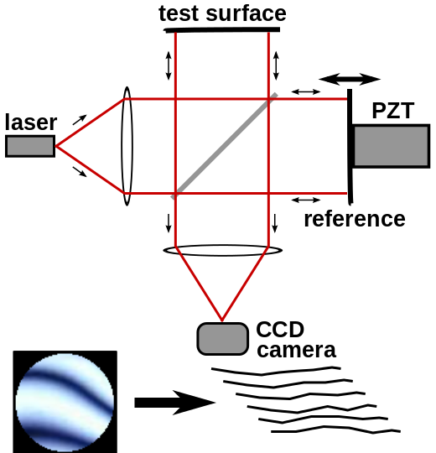
相移式泰曼干涉仪
通过条纹计数检测光学元件的面型信息，其精度有限，相移式干涉将相位信息转换为光强信息，可提高检测精度。
两支光波的干涉光强：
上式中有三个变量：I₁、I₂、φ，只需三次测量即可获得相位信息φ(x,y)。
以四步法为例：PZT驱动参考镜以纳米量级的精度位移，产生δ=0、π/2、π、3π/2四个相移值，并测得与之对应的光强I_{I}、I_{II}、I_{III}、I_{IV}：
相位信息被转化为光强信息。

Slide 14
3.3 迈克尔逊干涉仪及其变型
3.3.1 迈克尔逊干涉仪
3.3.2 泰曼干涉仪
3.3.3 马赫-曾德尔干涉仪
3.3.4 傅里叶变换光谱仪
3.3.5 外差干涉
3.3.6 Sagnac干涉仪

Slide 15
MZI结构
分光镜G₁、G₂和反射镜M₁、M₂置于平行四边形的四角，镜面调至近乎平行。光源经准直入射，两支光波的路径分别为G₁M₁G₂和G₁M₂G₂。
第一支光路中的波面W₁，在镜面A₂中的虚像为W₁'，与第二支光波中的对应波面W₂构成楔形虚平板。
以扩展光源照明，楔形虚平板产生的等厚条纹，定域在M₂与G₂之间，干涉图样经透镜L₂成像于CCD上。
M₂和G₂同时绕自身的垂直轴转动，可将定域面调节至M₂与G₂之间的任意位置。

Slide 16
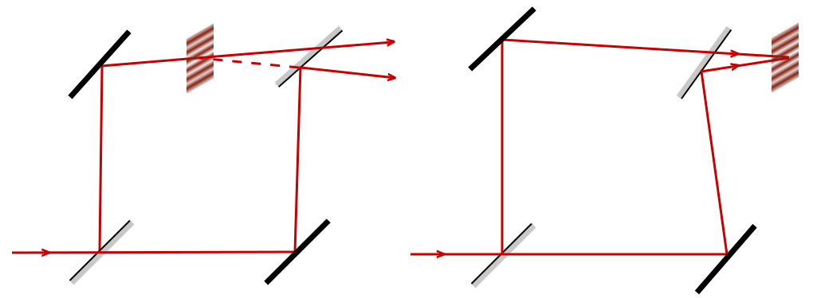
MZI的应用—风洞气流监测
楔形薄板等厚条纹的定域面位于薄板中，定域面调节至任意位置，表示虚平板也被调至相应位置。
注意迈克尔逊干涉仪的定域面位于镜面附近，不可灵活调节位置。
MZ干涉仪应用于风洞气流监测，将风洞置于干涉仪的M2与G2之间，在另一光路中放置补偿气室。
风洞中的气流导致空气密度急剧变化，空气折射率相应改变，原本平行的等厚条纹被扭曲，以高速相机记录干涉条纹，据此分析气流信息。
将定域面调至不同位置，可获得风洞中气流的“层析”信息。

Slide 17
MZI的应用—波面检测
1）待测件产生的球面波W沿OA方向入射，将G₁、G₂、M₁、M₂调至平行，则W所分两支光波的汇聚点S₁、S₂重合。
2）调节待测件与MZI相对位置，让S₁、S₂位于A₂面上，此时波面W₁、W₂完全重合，视场均匀亮度，无干涉条纹。
3）将G₁、M₁同时绕OA轴转动，让S₁与S₂在垂直方向分开一个很小的距离，波面W₁、W₂在垂直方向分开，视场呈现等距平行条纹。
4）让G₂绕轴线S₁S₂转动，波面W₁在水平方向离开波面W₂，我们把这种运动称为剪切。
5）由于波面W₁是绕汇聚点S₁转动，如果入射波是理想球面波，剪切前后干涉条纹不会变化；如果存在波像差，干涉条纹将会发生位移。
制造大孔径光学元件时，无法提供基本无误差的参考波前，MZI通过波前自身的剪切干涉来检测像差，适用于此种情况。

Slide 18
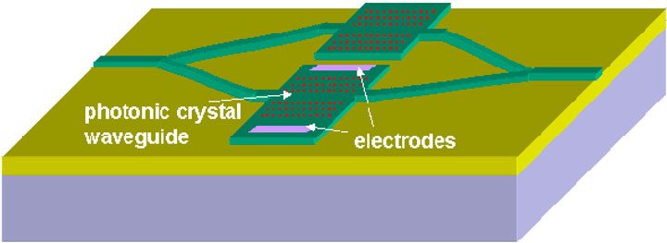
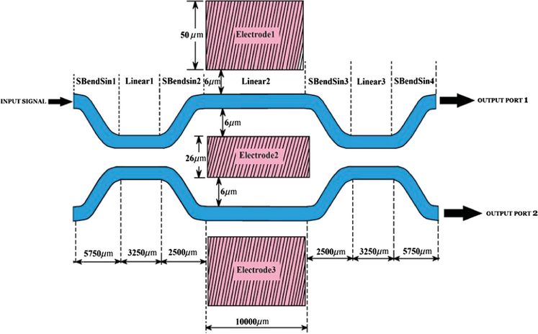
MZI的其他应用
基于铌酸锂光波导的MZI，通过电光效应改变其中一臂的相位（0、π切换），输出信号则在0、1之间切换，可用作光通信系统发射端的光调制器。
基于光波导技术，以两个耦合器串接而成的2×2端口MZI，可用作2×2端口光开关，通过电光或者热光效应改变其中一臂的相位（0、π），可控制光开关在直通与交叉状态之间切换。

Slide 19
3.3 迈克尔逊干涉仪及其变型
3.3.1 迈克尔逊干涉仪
3.3.2 泰曼干涉仪
3.3.3 马赫-曾德尔干涉仪
3.3.4 傅里叶变换光谱仪
3.3.5 外差干涉
3.3.6 Sagnac干涉仪

Slide 20
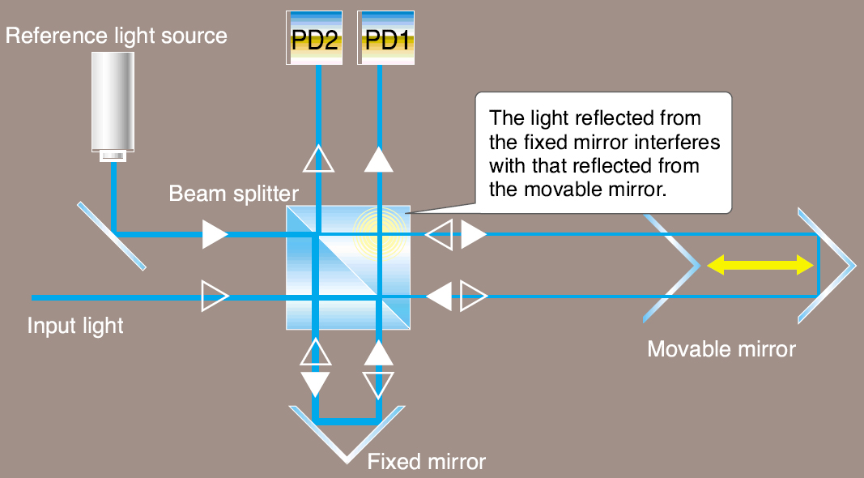
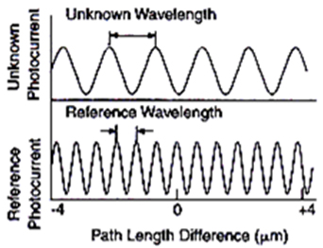
波长计
迈克尔逊干涉仪，等倾干涉状态下，动镜每移动λ，冒出或者消失一个条纹。
以准直激光束入射，只在中心位置产生干涉，动镜每移动λ，探测到光功率在最大值与最小值之间循环一次。
动镜的位移很难准确测量，用一支已知波长λ_{r}的参考光波，与待测光波并行传输，分别用两个探测器计数，得到待测波长：
如果待测的不是单个波长，而是多个波长或者具有一定的谱线特性，如何测量？

Slide 21
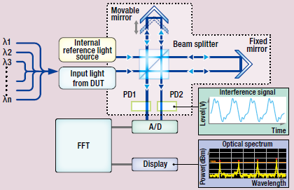
动态傅里叶变换光谱仪
谱宽Δk的非单色波的干涉光强：
其中i(k)为谱密度，I₀为总入射光强：
将i(k)的定义域扩展至-∞~+∞，并定义i(-k)= i(k)。
得到：
其中： 是光程差Δ为0时的干涉光强。

Slide 22
动态傅里叶变换光谱仪
令：
得到：
测得相干光功率随动镜位移的变化I(Δ)，减去零程差位置光功率之半，再作傅里叶变换，即可得到谱密度i(k)。
由于动镜位移难以准确测得，一般用波长已知的参考光波进行定标。

Slide 23
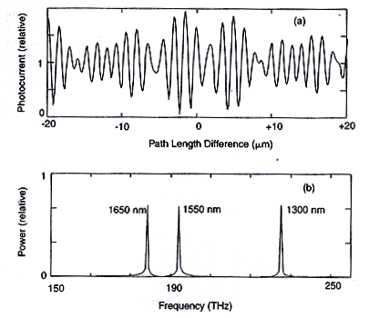
动态傅里叶变换光谱仪
1300nm、1550nm、1650nm三波长光源的干涉图和光谱图。

Slide 24
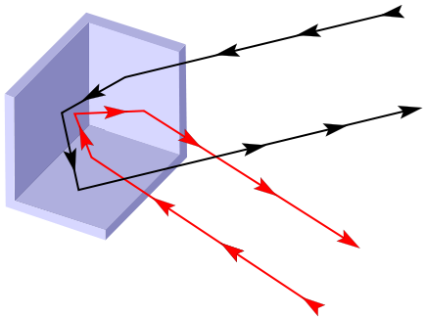
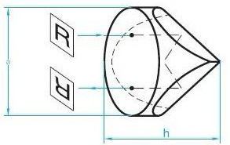
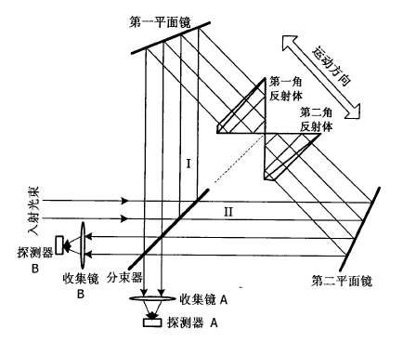
动态傅里叶变换光谱仪
干涉装置对光路的稳定性要求极高，作高速循环运动的动镜，很容易发生抖动，改变反射光方向。
角锥棱镜可以保证反射光方向总是平行于入射光方向，即使因棱镜抖动让入射角改变。
光程差越大，分辨率越高，采用右图结构可将光程差提高一倍。

Slide 25
静态傅里叶变换光谱仪
非单色波的干涉光强：
在动态傅里叶变换光谱仪中，以单点光探测器记录信号I(t)：
Δ=vt
在静态傅里叶变换光谱仪中，以CCD记录非单色波的干涉光强分布I(x)：
Δ=αx
干涉图中，光程差Δ与坐标x关联：Δ=αx，比如杨氏干涉图中α=d/D。

Slide 26
静态傅里叶变换光谱仪
以CCD记录非单色波的干涉光强分布，通过数据处理，可得到光谱信息。
Δ=αx：
令k'=αk，得到：

Slide 27
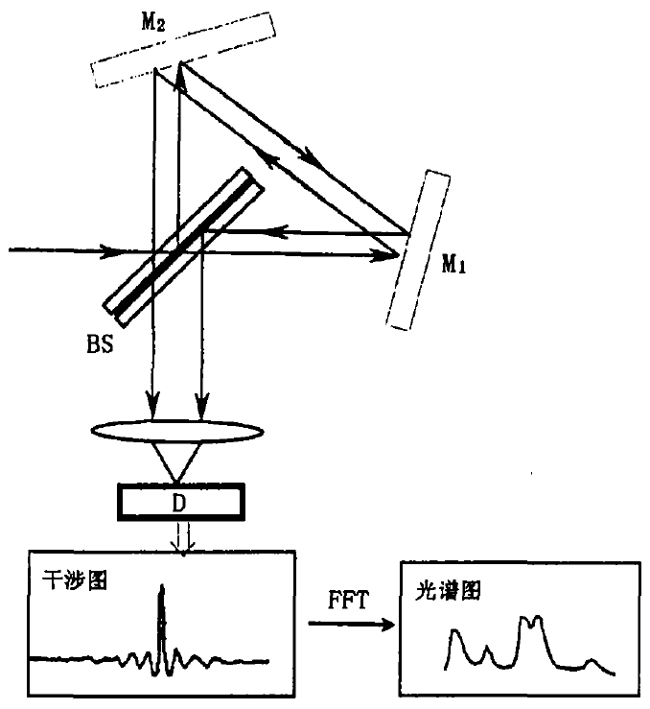
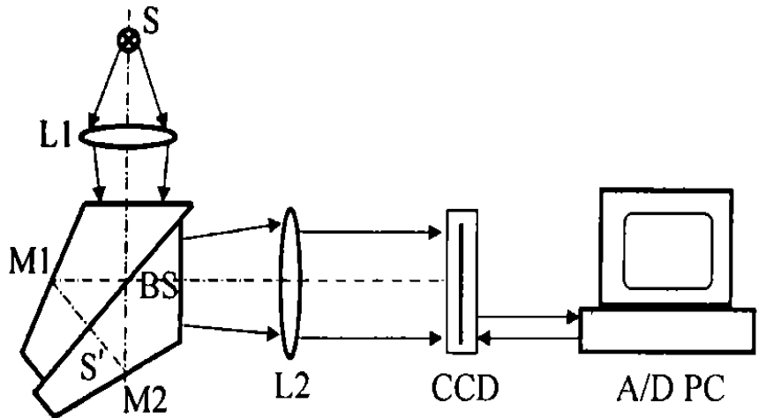
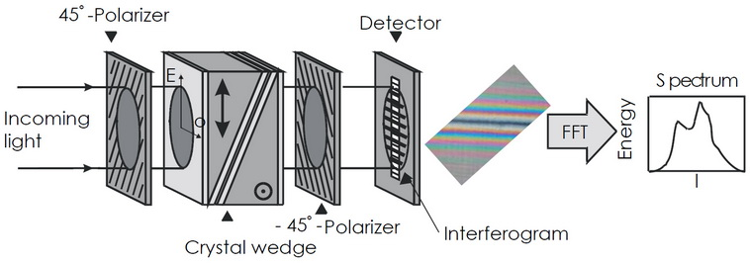
静态傅里叶变换光谱仪
通过错位五角棱镜产生两支相干光波。
通过Sagnac装置产生两支相干光波。
通过渥拉斯顿棱镜产生偏振光干涉。
其中Δ=αx取决于干涉装置。

Slide 28
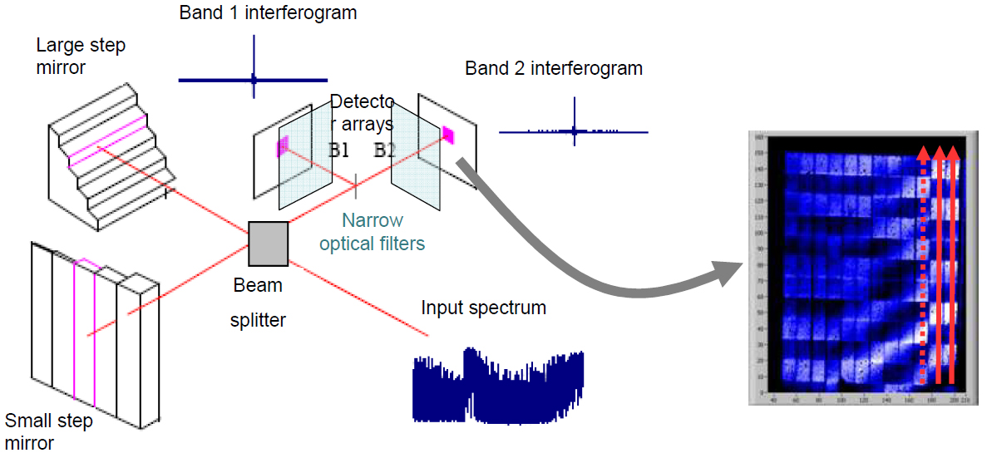
空间调制傅里叶变换光谱仪
以两个阶梯镜代替迈克尔逊干涉仪中的两个反射镜，其中第二阶梯镜将第一阶梯镜的一个台阶细分，这样就获得m²个干涉信号W(x,y,Δ_{xy})。
动态傅里叶变换光谱仪中，通过动镜扫描获得W(Δ)信息；空间调制干涉仪中，在CCD相机的不同位置获得干涉信号W(x,y,Δ_{xy})，将其拼接成W(Δ_{q})，即为对W(Δ)的抽样。
W(Δ)抽样，离散FT
其中h为台阶高度。

Slide 29
3.3 迈克尔逊干涉仪及其变型
3.3.1 迈克尔逊干涉仪
3.3.2 泰曼干涉仪
3.3.3 马赫-曾德尔干涉仪
3.3.4 傅里叶变换光谱仪
3.3.5 外差干涉
3.3.6 Sagnac干涉仪

Slide 30
频差很小的两支光波叠加
频差很小的两支光波叠加，合振动：
其中：
在电域可检测到拍频信号，其频率为两支光波的频差。

Slide 31
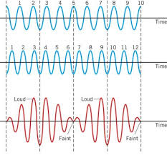
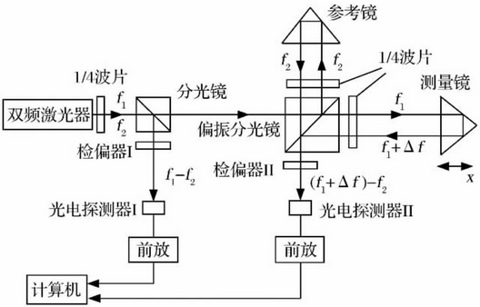
激光外差干涉测速原理
频差很小的两支光波叠加，得到拍频信号：
检测拍频信号，滤除直流分量，余下中频信号，即可得到两支光波的频差。
双频激光器发出的左旋和右旋圆偏光（经1/4波片后为正交线偏光），经偏振分光镜分成两路，光波f₁经测量镜反射，光波f₂经参考镜反射，以探测器检测两支光波干涉的拍频信号。

Slide 32
激光外差干涉测速原理
测量镜高速移动，产生多普勒频移，第一支光波的频率变为f₁±Δf，可测得拍频的频率为：
以速度v移动的动镜，产生频移：
得到M₂的移动速度：

Slide 33
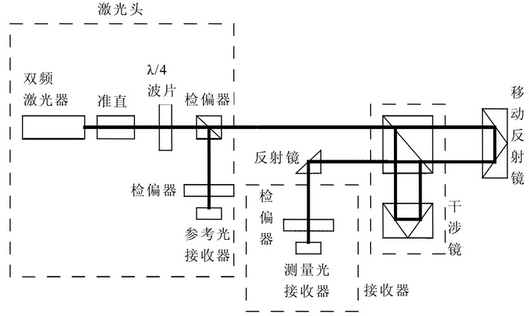
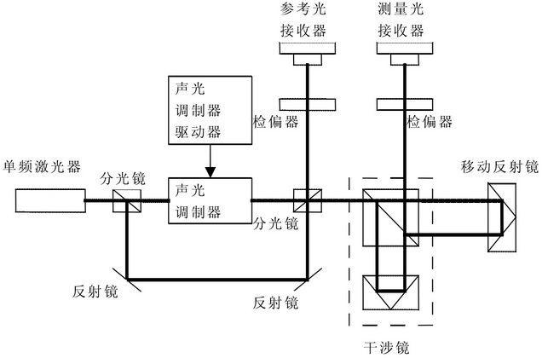
激光外差干涉测速原理
Agilent公司的激光外差干涉仪，采用双频激光器。
ZYGO公司的激光外差干涉仪，通过声光调制将两支光波中的一支移频。
典型应用：应用于精密集成电路设备、精密加工机床中，对精密运动台进行测控。

Slide 34
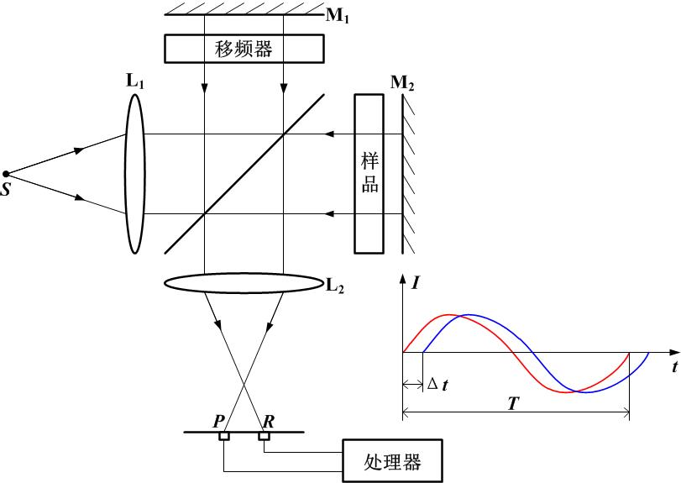
外差法泰曼干涉仪
通过等厚条纹检测光学元件的面型信息精度有限，引入外差干涉可提高精度。
在泰曼干涉仪的一臂置入待测样品，另一臂加入移频器，在P、R两点检测拍频信息，滤除直流分量，得到中频信号：
固定R点探测器作参考，P点探测器作二维扫描，即可得到二维面型信息，精度可达λ/250以上。
外差法可大幅提高检测精度，但是单点测量+扫描比较耗时，不利于大面积光学检测。
中频信号中包含每点相对参考面的相位信息，由两个中频信号的相位差得到样品上两点相位差：

Slide 35
3.3 迈克尔逊干涉仪及其变型
3.3.1 迈克尔逊干涉仪
3.3.2 泰曼干涉仪
3.3.3 马赫-曾德尔干涉仪
3.3.4 傅里叶变换光谱仪
3.3.5 外差干涉
3.3.6 Sagnac干涉仪

Slide 36
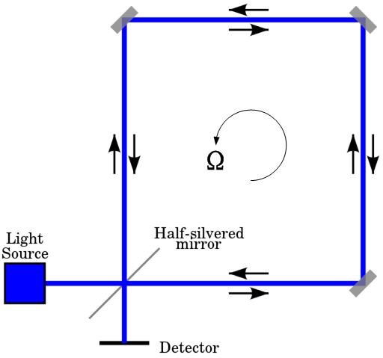
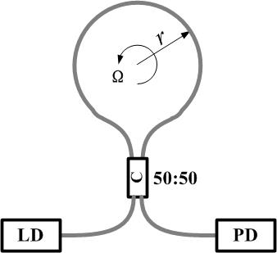
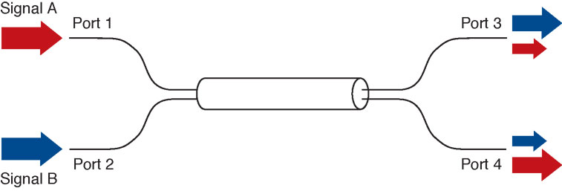
Sagnac干涉仪
如图装置中，入射光一分为二，两支光波同路反向传输，最后产生干涉。
由于环形光路的旋转，逆时针光波比顺时针光波传输更长的光程（光速不变），在干涉处产生相位差。
改变转速Ω，相位差变化，干涉条纹发生移动，此为Sagnac效应。
光纤耦合器，2×2端口器件，从任一端口输入的光信号，被分配至对向两个端口输出，分光比例取决于制作参数。
基于光纤环路的Sagnac干涉仪，具有搭建方便、尺寸小、稳定性好的特点。

Slide 37
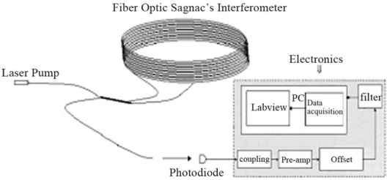
光纤Sagnac干涉仪—双光束结构
逆时针和顺时针传输的光波，经过的光程不同，产生时差：
A为光纤环面积
v为介质中光速
对应光程差：
采用光纤轴，灵敏度提高N倍（N为光纤圈数）：

Slide 38
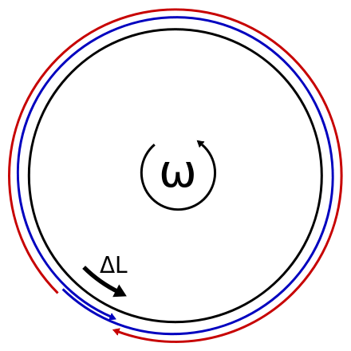
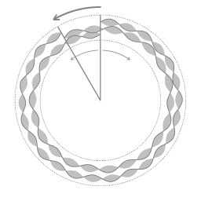
光纤Sagnac干涉仪—谐振腔结构
顺时针比逆时针谐振光波，传输光程更短，因此波长更短，频率更高。
光波在光纤环中循环传输，只有满足谐振条件的纵模（对应一定波长或者频率）可以稳定存在：
P为光纤环周长，n为介质折射率，q为整数。
当光纤环旋转时，顺时针和逆时针光波之间产生光程差，因此谐振频率不同，产生频差：

Slide 39
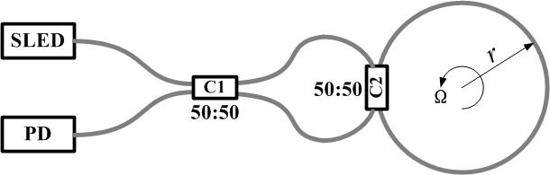
光纤Sagnac干涉仪—谐振腔结构
采用圈数为N的光纤轴：
光纤环如何实现？信号从哪里输入/输出？
SLED—又称SLD，超辐射发光二极管，是一种低相干光源。
当光纤环所在平面的法线与旋转轴不重合时（夹角为α）：
光纤轴以角速度Ω旋转，测得两支相干光波的拍频2Δf，即可获知偏角α，这就是光纤陀螺的工作原理。

Slide 40
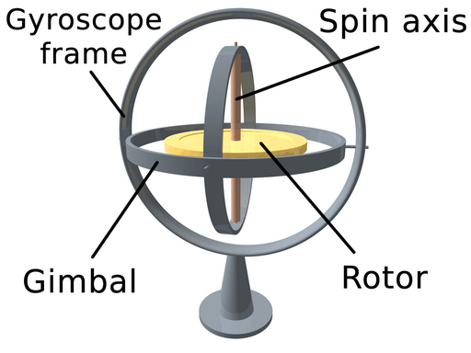
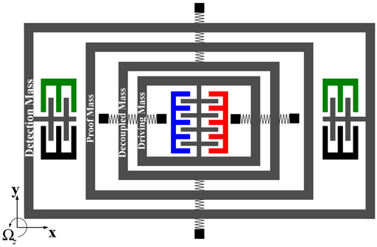
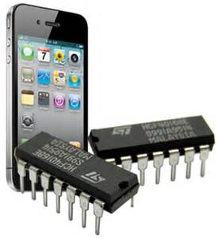
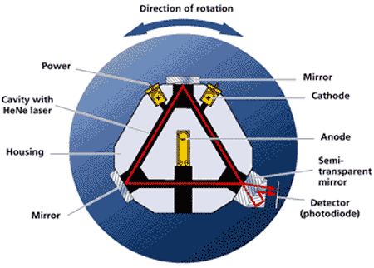
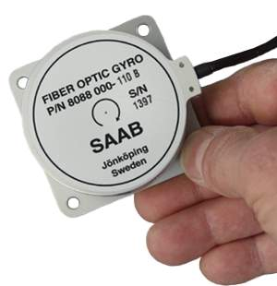
Sagnac干涉仪的应用—陀螺
MEMS inside
MEMS陀螺
机械陀螺
光纤陀螺可通过增加光纤圈数来提高灵敏度，具有灵敏度高、体积小、重量轻和稳定性好的优势。
光纤陀螺
激光陀螺

Slide 41
致谢
在本课件的准备过程中，参考了华中科技大学竺子民老师编著的《物理光学》教材、浙江大学梁铨廷老师编写的《物理光学》教材、天津大学郁道银老师的《工程光学》课件、电子科技大学叶玉堂老师的《物理光学》课件、中国科技大学崔洪滨老师的《光学》课件、华中科技大学杨振宇老师的《物理光学》课件，在此对各位老师表示衷心感谢！
参考的其他网络资源，来源无法尽述，特此说明。

Slide 42
Thank You !

